Slide 1
Мекка
Кулмамбетов Нурдин
Группа 13-25
Презентация о святом городе ислама

Slide 2
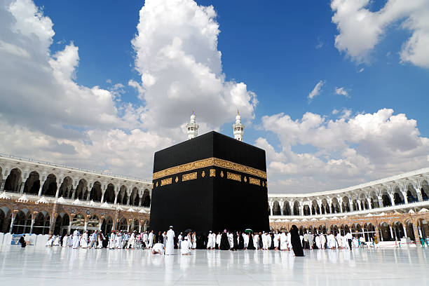
1. Расположение
Мекка находится в западной части Саудовской Аравии.

Slide 3
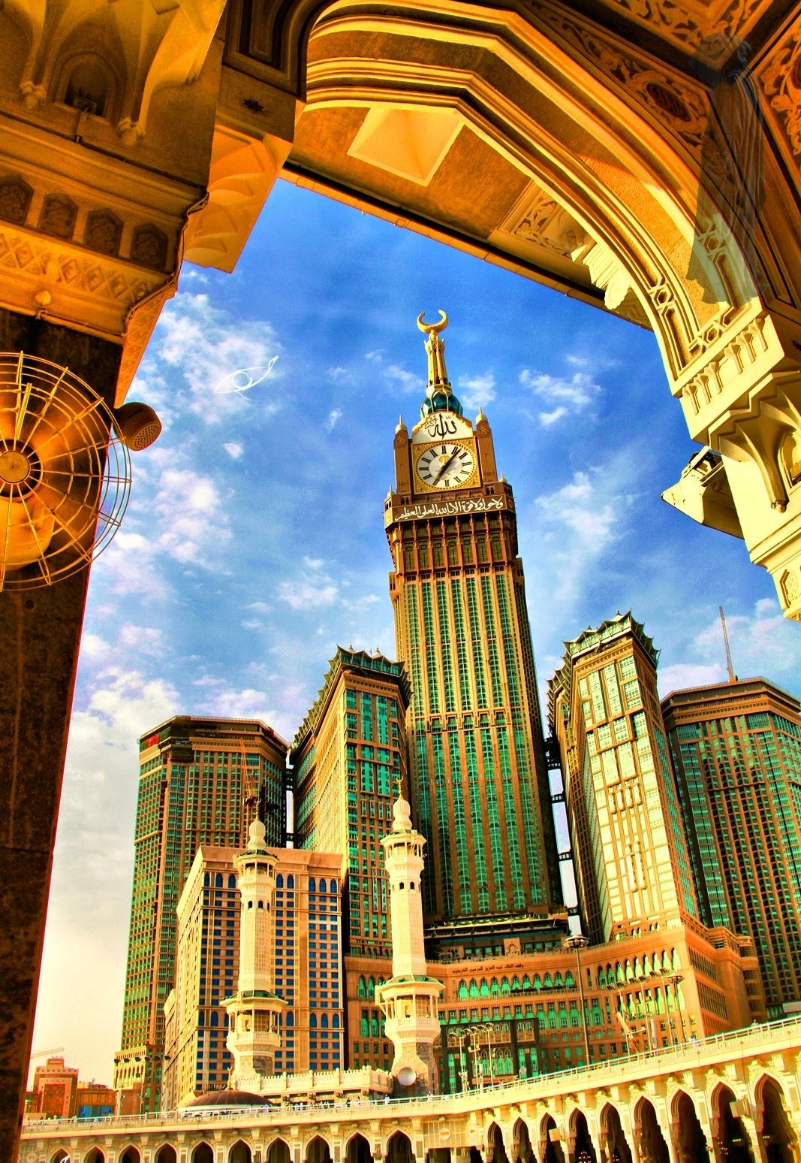
2. Главная святыня
В ислама. В центре города находится Кааба — главное святое место
Многие восхищаются красотой города
и многие мечтают съездить в эту страну
Кааба — главная святыня ислама, расположена в Мекке,
в мечети Аль-Масджид аль-Харам. Это кубическое
здание, покрытое чёрной тканью — кисвой. По
преданию, Каабу построили пророк Ибрахим (Авраам) и его сын Исмаил. Мусульмане совершают вокруг неё обход (таваф) во время хаджа и обращаются к ней лицом во время молитвы.

Slide 4
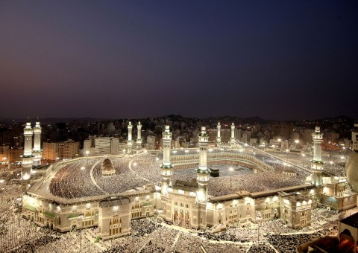
3. Паломничество
Каждый мусульманин должен совершить хадж хотя бы раз в жизни.

Slide 5
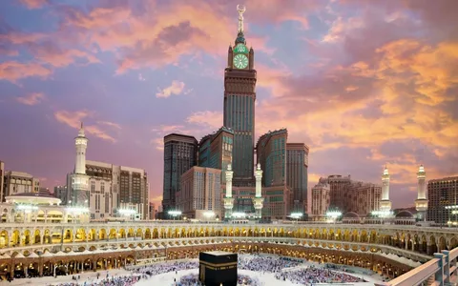
4. Запрет на въезд
Въезд в Мекку разрешён только мусульманам.

Slide 6
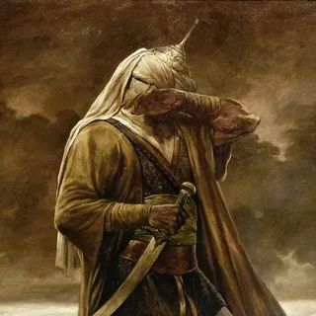
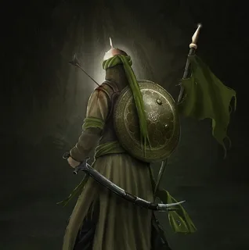
5. Историческое значение
Мекка — родина пророка Мухаммеда.

Slide 7
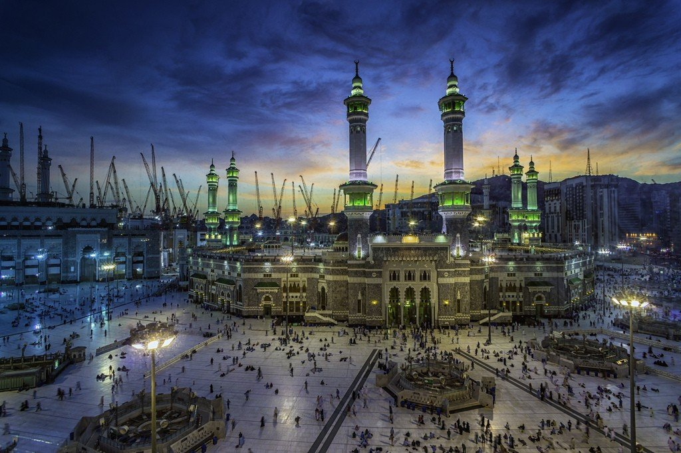
6. Масджид аль-Харам
Это крупнейшая мечеть в мире, окружающая Каабу.

Slide 8
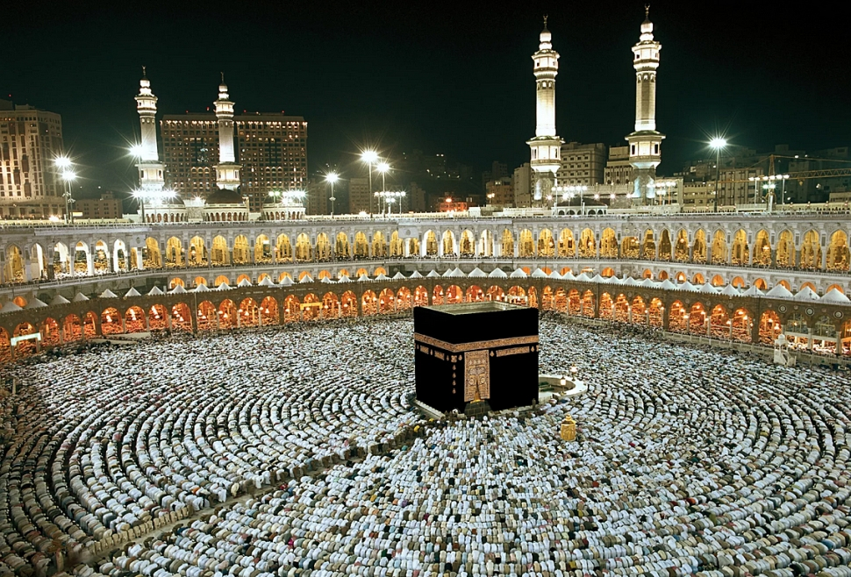
7. Число паломников
Ежегодно Мекку посещают миллионы верующих.

Slide 9
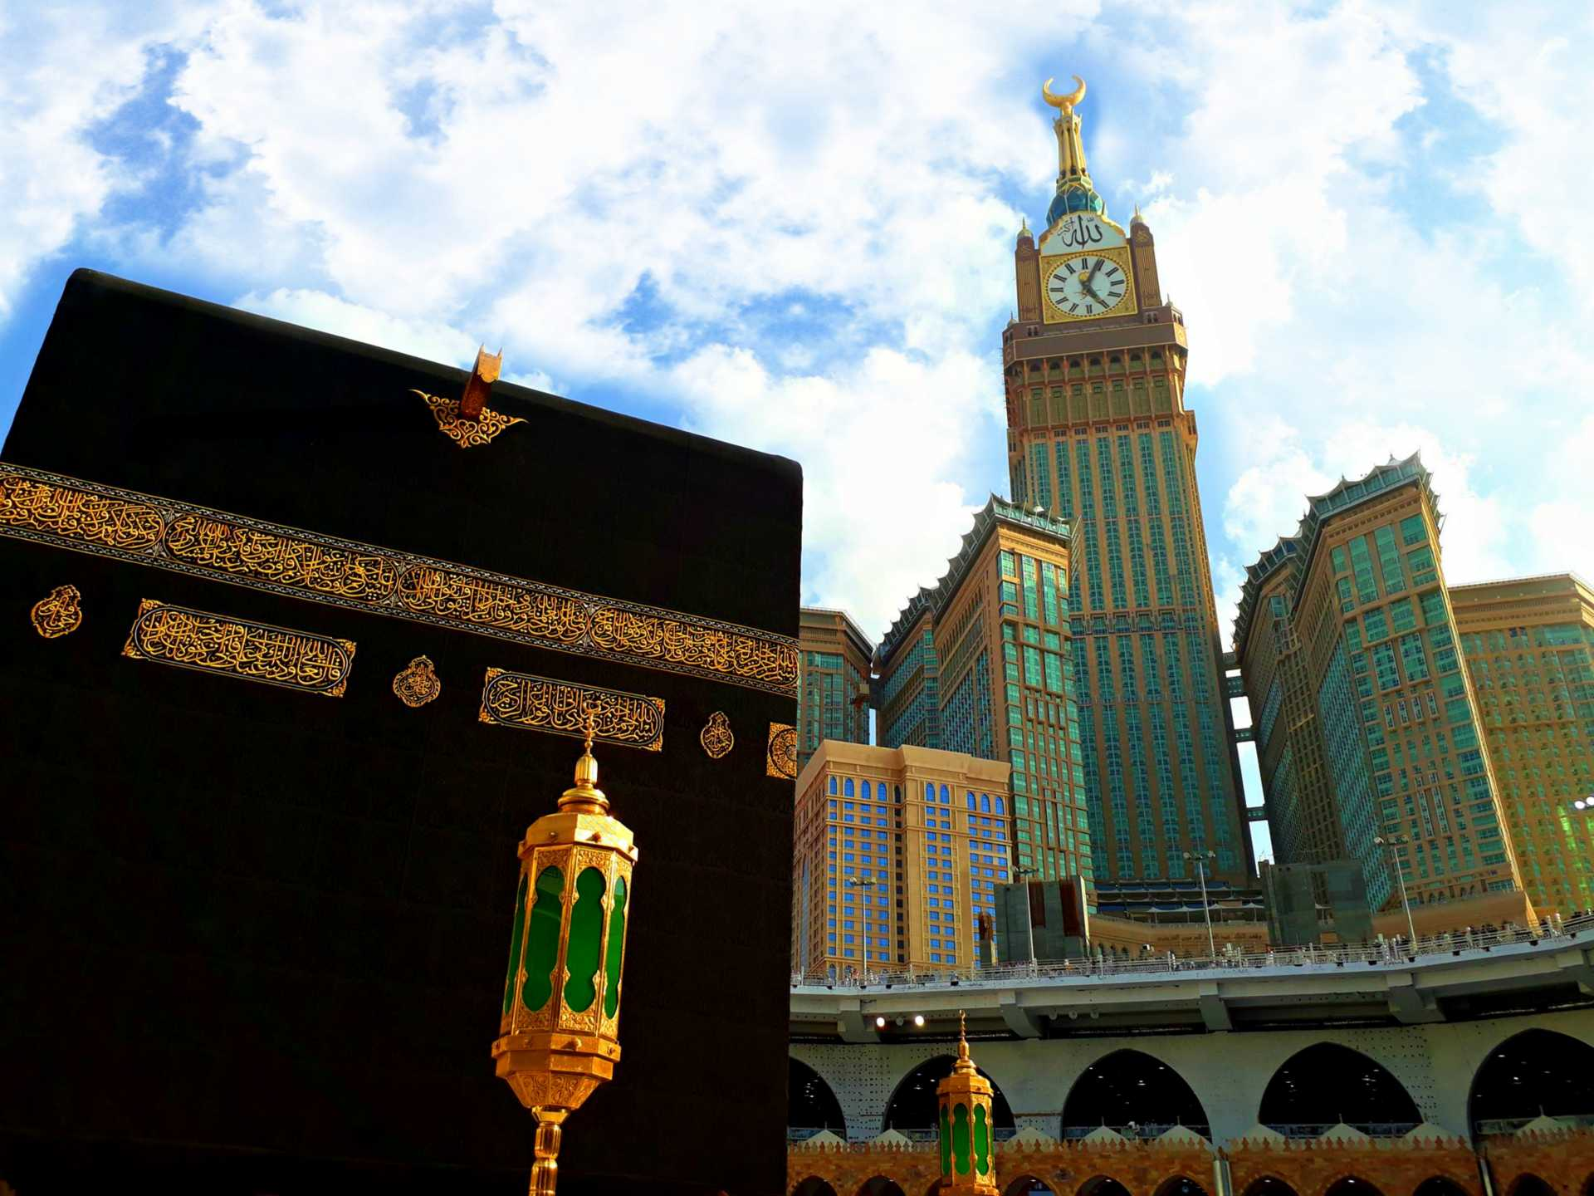
8. Экономика города
Основной источник дохода — религиозный туризм.

Slide 10
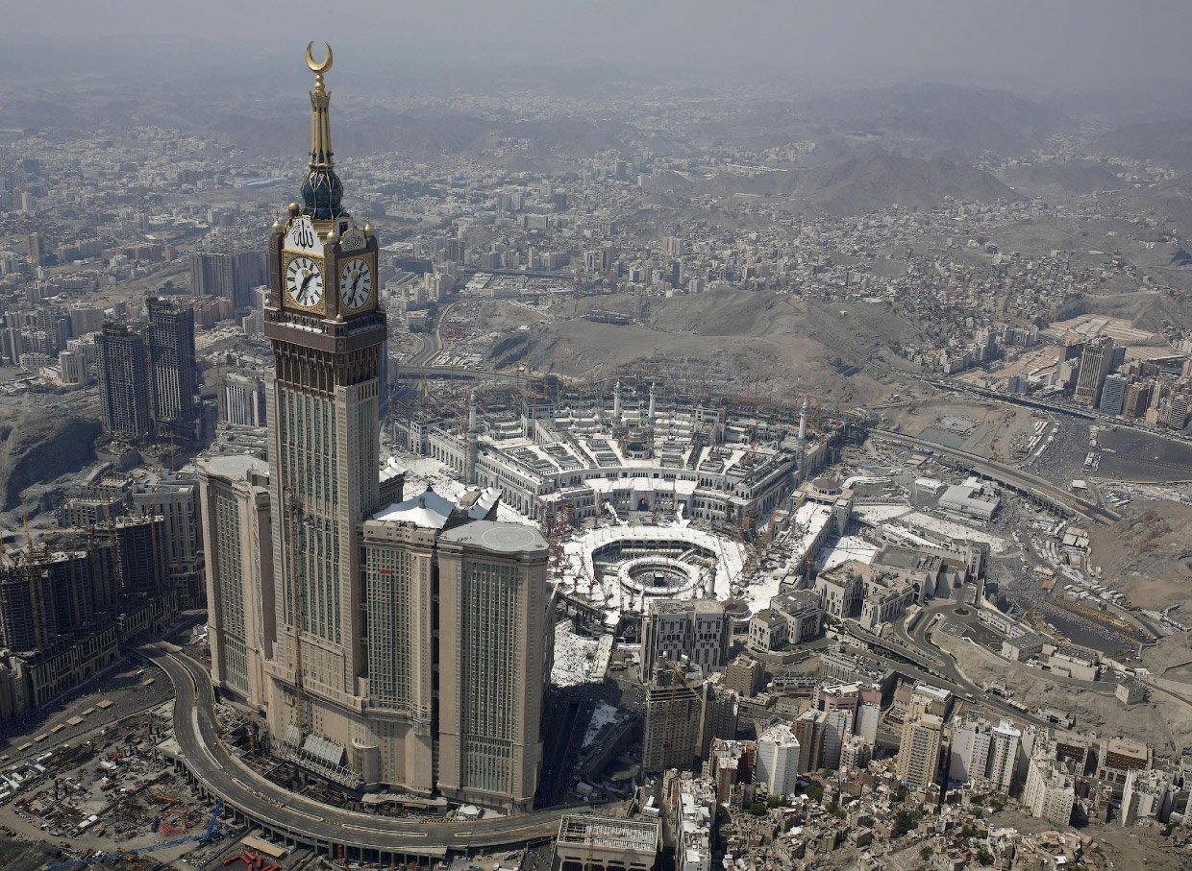
9. Модернизация
Город активно развивается, строятся отели и транспортные системы.

Slide 11
Спасибо за внимание!

